Slide 1
Reto visualización
Ekaitz García, Gaizka Miranda, Eneko Fuente

Slide 2
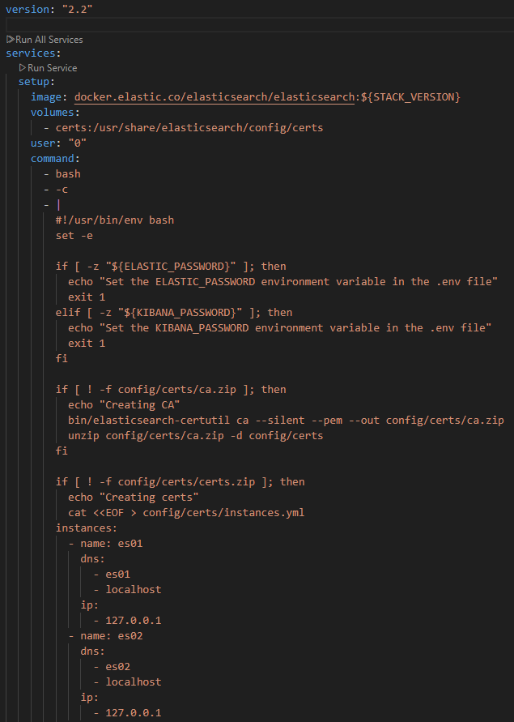
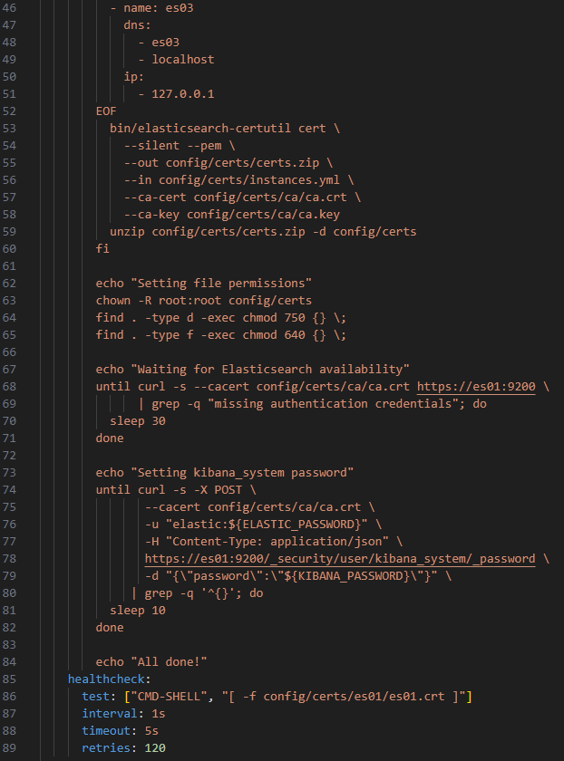
Pasos seguidos
Es necesario tener instalado Docker y Docker Compose. A continuación, se configurará el archivo docker-compose.yml, el cual contendrá la configuración necesaria para levantar los contenedores de Elasticsearch y Kibana. (Se asume que Docker y Docker Compose ya han sido instalados previamente en retos anteriores).
Tras levantar el docker ya debera de funcionar tanto Elasticsearch como kabana

Slide 3
docker-compose.yaml - Setup

Slide 4
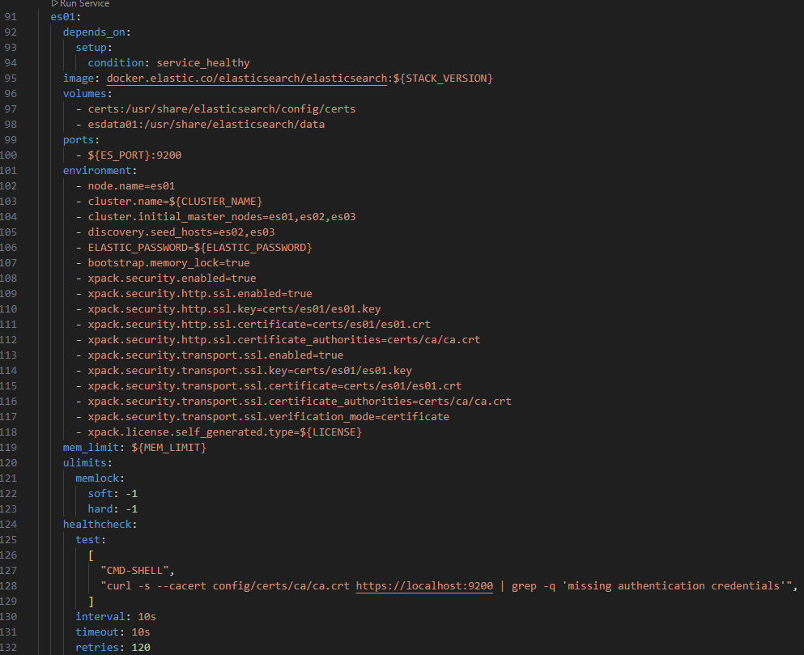
docker-compose.yaml - es01

Slide 5
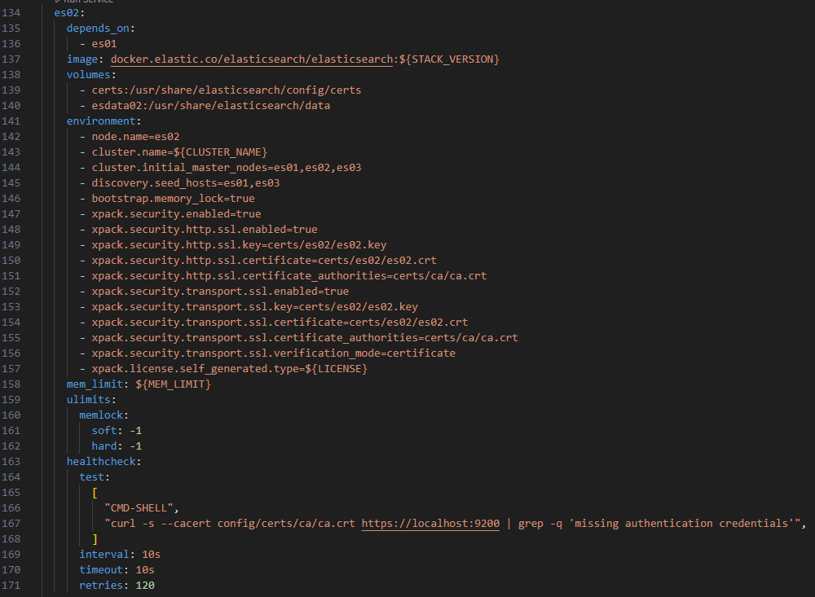
docker-compose.yaml - es02

Slide 6

docker-compose.yaml - es03

Slide 7
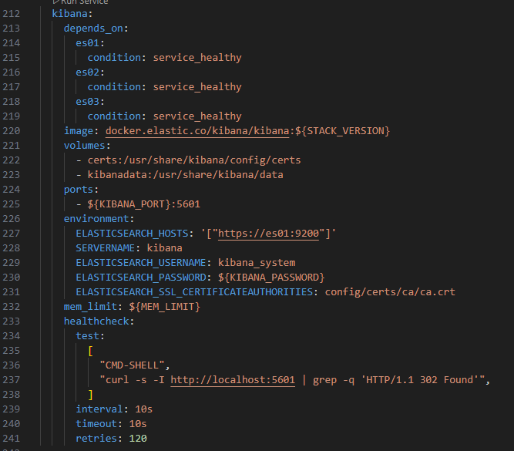
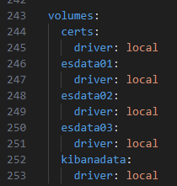
docker-compose.yaml - Kibana

Slide 8
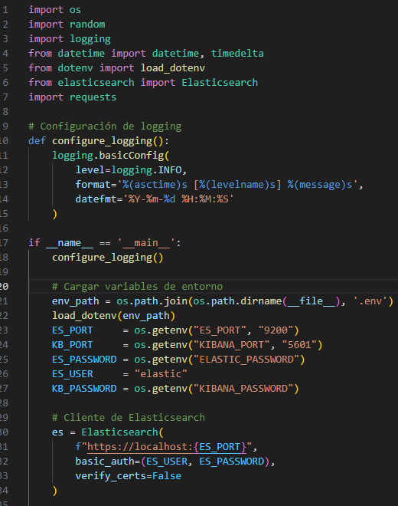
introducir_datos.py

Slide 9
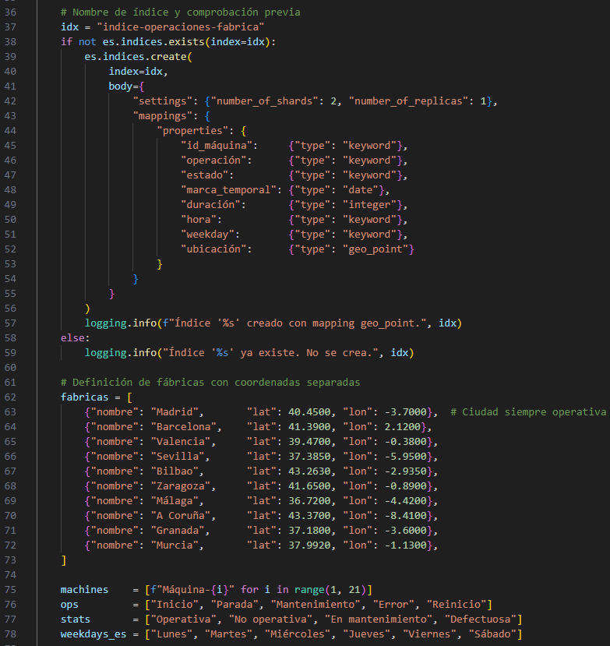

Slide 10
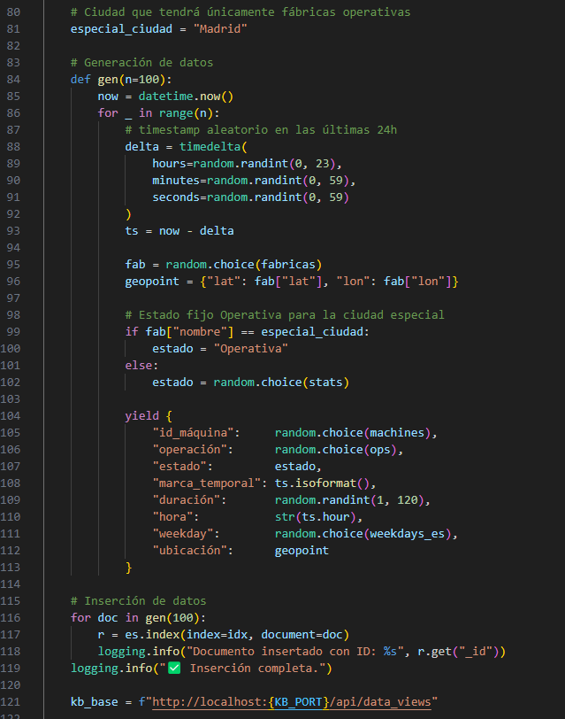

Slide 11
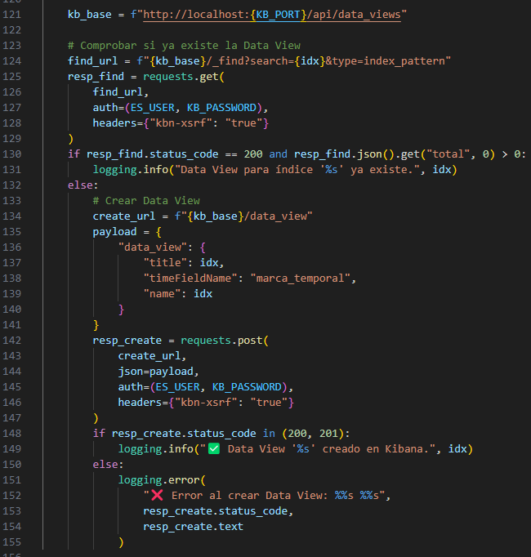

Slide 12

Pasos seguidos
Entorno virtual
Contraseña de elastic y de kibana
Licencia gratuita
…

Slide 13

Pasos seguidos
Requirements.txt
Versión Elastic =8.7.0
Query Rules (búsqueda por reglas): Se introducen funciones para modificar las búsquedas en función del contexto o condiciones (útil para casos de búsqueda avanzada).
Machine Learning (> 7.0): detección de anomalías
Seguridad activada por defecto: detección de anomalías

Slide 14
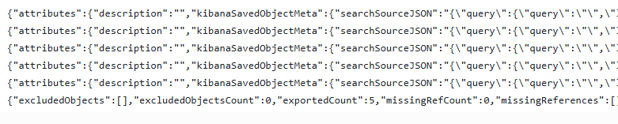
Pasos seguidos
Dashboards.ndjson: archivo exportado desde elastic con los dashboards a importar
…….

Slide 15
Instrucciones de uso
Clonar el repositorio con el siguiente comando: git clone https://github.com/ekeitzg04/reto_visualizacion.git
Ir a la carpeta raíz del proyecto (donde está el archivo docker-compose.yml) y ejecutar: docker-compose up
Acceder a Elastic una vez levantados los contenedores:
Abrir http://localhost:5601/
Usuario: elastic
Contraseña (por defecto): admín1
Crear y activar un entorno virtual en VSCode:
python3 -m venv venv
source venv/bin/activate
Instalar dependencias: pip install -r requirements.txt
Ejecutar el script para introducir datos: python introducir_datos.py
Importar dashboards en Elastic:
Ir a http://localhost:5601/
Navegar a Stack Management > Saved Objects
Importar el archivo Dashboards.ndjson
Visualizar los dashboards:
Ir a Analytics > Dashboard
Seleccionar el dashboard deseado

Slide 16

Problemas/retos encontrados
Seguridad. Problemas de healthiness al levantar contenedores al intentar añadir seguridad simple del tipo usuario/contraseña.
Importación de dashboards. Al no saber desde donde se hacía, hemos perdido varios dashboards.
Inserción automática de los dashboards.

Slide 17
Mejoras posibles
Automatización completa del despliegue: Crear un script que automatice la configuración inicial de los índices, la carga de datos y la importación de dashboards tras el despliegue de los contenedores con Docker Compose.
Inserción de datos constante simulando un entorno real

Slide 18


Alternativas posibles
Grafana es una herramienta de visualización y monitoreo que permite analizar datos provenientes de diversas fuentes, incluyendo Elasticsearch.
Ventajas: Cuenta con una amplia variedad de plugins y ofrece gran flexibilidad para la creación de dashboards personalizados. Además, es altamente eficaz para el monitoreo en tiempo real.
Tableau es una herramienta de visualización de datos líder en la industria, reconocida por su capacidad para integrarse con múltiples fuentes de datos y generar visualizaciones interactivas, complejas y comprensibles. Ventajas: Ofrece potentes capacidades analíticas, una amplia variedad de tipos de visualización y una interfaz intuitiva que facilita su uso incluso para usuarios no técnicos.

Slide 19

Video
https://www.veed.io/view/162b8ca5-31b6-4e8d-8075-71a048a96de5?panel=share

